Slide 1
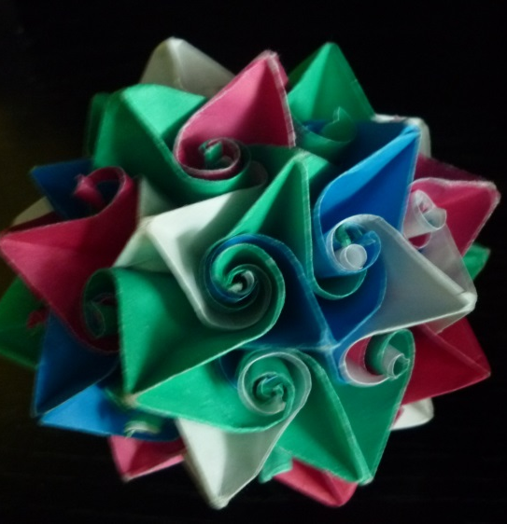
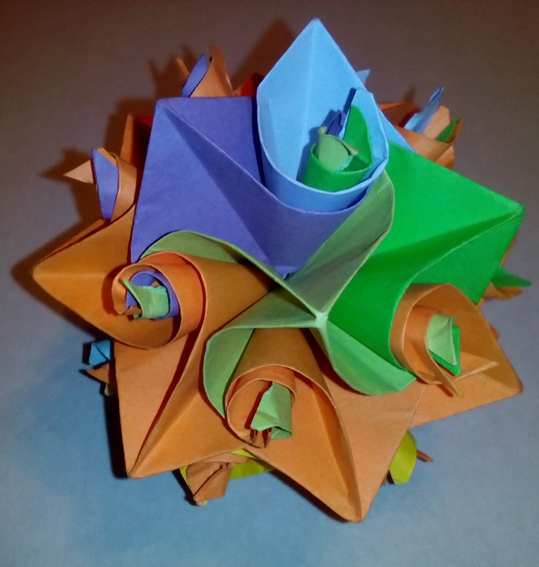
Кусудама кулер. Kusudama Ball curler
Автор: Максимова Марина Валентиновна
Педагог доп. образования
МБУ ДО «ДДТ»
Г. Нефтеюганск.
2016 год

Slide 2
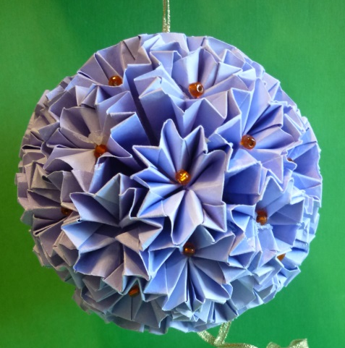
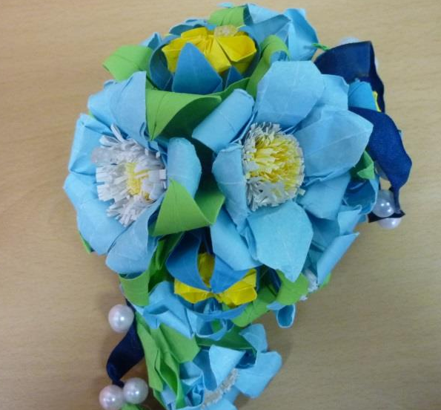
Историческая справка
Изначально кусудамы использовались в лечебных целях, это подтверждает и перевод слова – «кусури» - лекарство, «тама» - шар, «кусудама» в переводе с японского языка означает «лекарственный шар». Внутрь объемных шаров из бумаги вкладывались лепестки цветов или лекарственные растения, и шары развешивались над постелью больного. Японцы верили, что такой шар излучает положительную энергию и поможет исцелению.
Это разновидность оригами. Сам процесс создания кусудамы сводится к складыванию модулей и собиранию из них шара. Модули соединяются вместе тремя способами: вкладываются друг в друга, склеиваются или же сшиваются.
Кусудамы обычно используют для
украшения или в качестве подарков.

Slide 3
Кусудама кулер.
Одна из простых видов кусудам. С ней справятся легко дети 6-7лет. Кусудама состоит из модулей двойного треугольника, у которого острые углы закручены в определённом порядке. «Завитушки» вставленные один в другой прочно держат модули без клея. В зависимости от количества модулей меняется внешний вид кусудамы.

Slide 4
Для работы мы взяли листочки для заметок размером 8:8 - 16 штук. Наша кусудама будет состоять из 16 модулей. Из этих листочков нам нужно сделать базовую форму двойной треугольник.

Slide 5
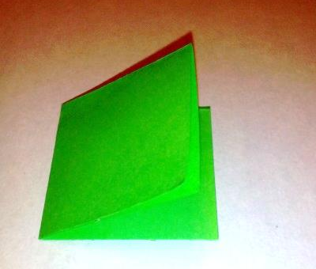
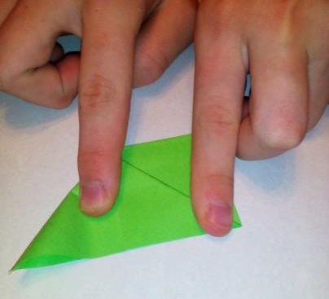
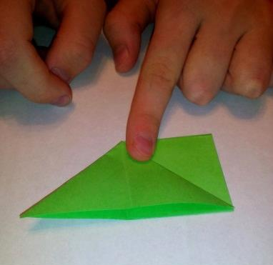
Базовая форма двойной треугольник.
1
2
3
Получается такая заготовка.
Раскрываем заготовку.
Квадрат сложить пополам в прямоугольник.
Прямоугольник сложить пополам в квадрат.
Получается такой треугольник. Переворачиваем заготовку.
4
5
Совмещая верхнюю линию с внутренней
7
Каждую часть заготовки расплющиваем в треугольник
6
Тщательно разглаживаем линии сгиба

Slide 6
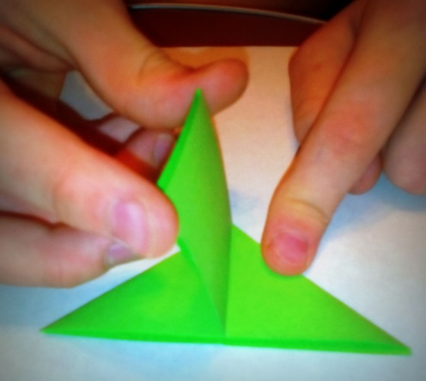
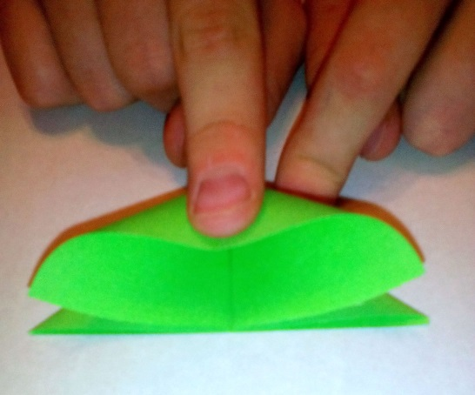
Получается двойной треугольник
8
Повторяем действия 4-7
9
10
Основание

Slide 7
Для того чтоб Вам было легче меня понимать введем такие понятия:
Основной угол .
Это верх нашего модуля
Сторона треугольника
Кончик луча треугольника
Линия симетрии
Основание

Slide 8
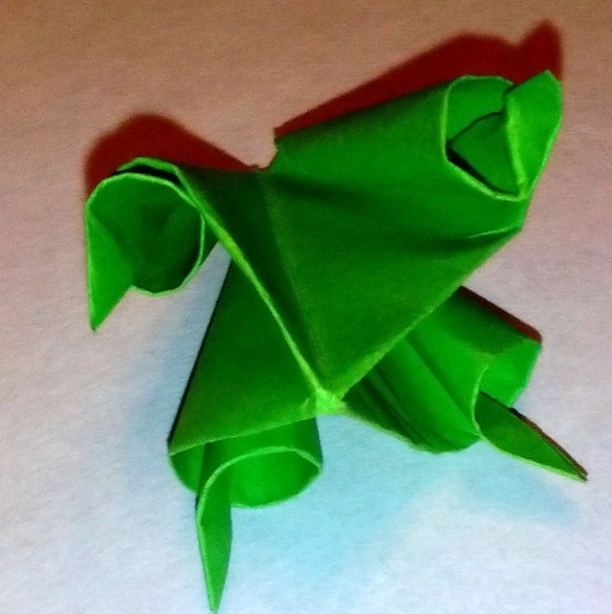
Наш модуль
То что мы имеем в наличие
То что мы должны получить
Основной угол .
Это верх нашего модуля
Завиток
Сторона треугольника
Кончик луча треугольника
Основание
Основание

Slide 9
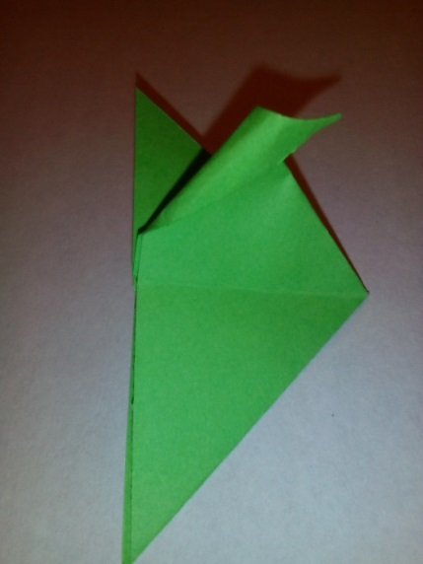
Как правильно закрутить модуль. .
1) Разворачиваем заготовку модуля основным углом в правую сторону
2) Захватываем кончик луча треугольника. И вытягиваем его выше линии стороны треугольника.
3) Вот так это выглядит.

Slide 10
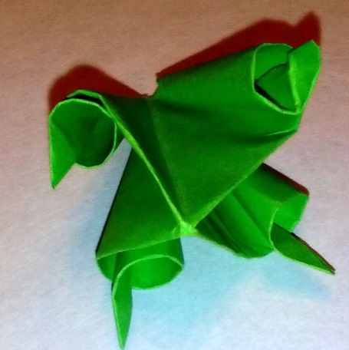
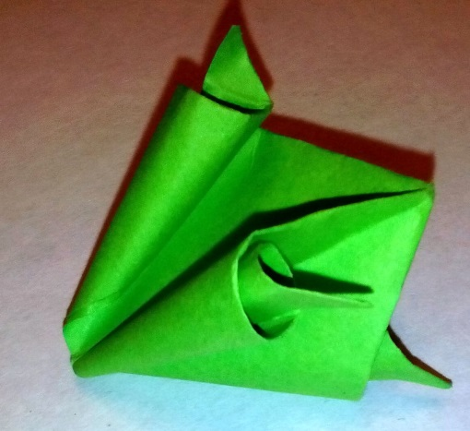
Следим чтоб :
-основной угол был повёрнут направо,
кончик луча вытянут выше линии стороны треугольника,
- все лучи закручены на себя( или все от себя)
4) Закручиваем его до линии симметрии. Получается завиток в виде кулёчка или в виде воронки
5) Берём следующий уголок и опять закручиваем его. Идём по кругу!!! Не перескакиваем!!!

Slide 11
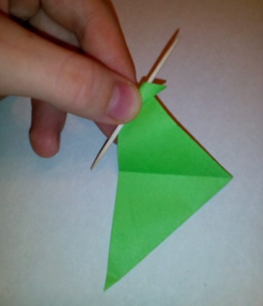
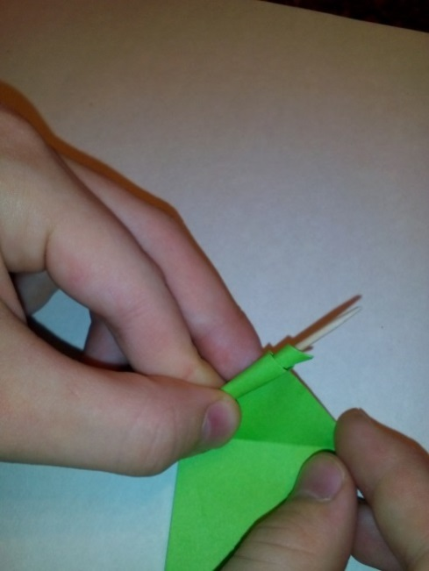
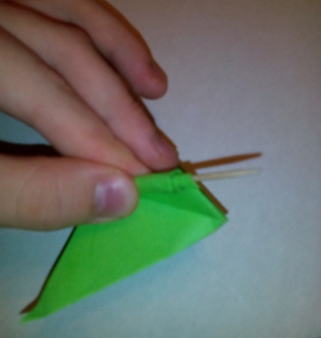
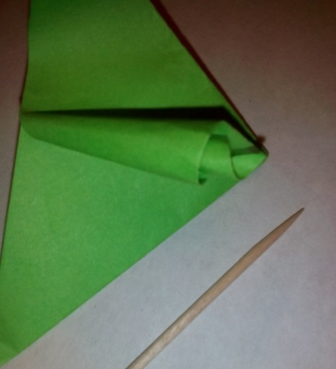
Для закручивания можно воспользоваться приспособлением, например зубочисткой.
Все модули должны быть закручены одним способом
(с приспособлением или без )!

Slide 12
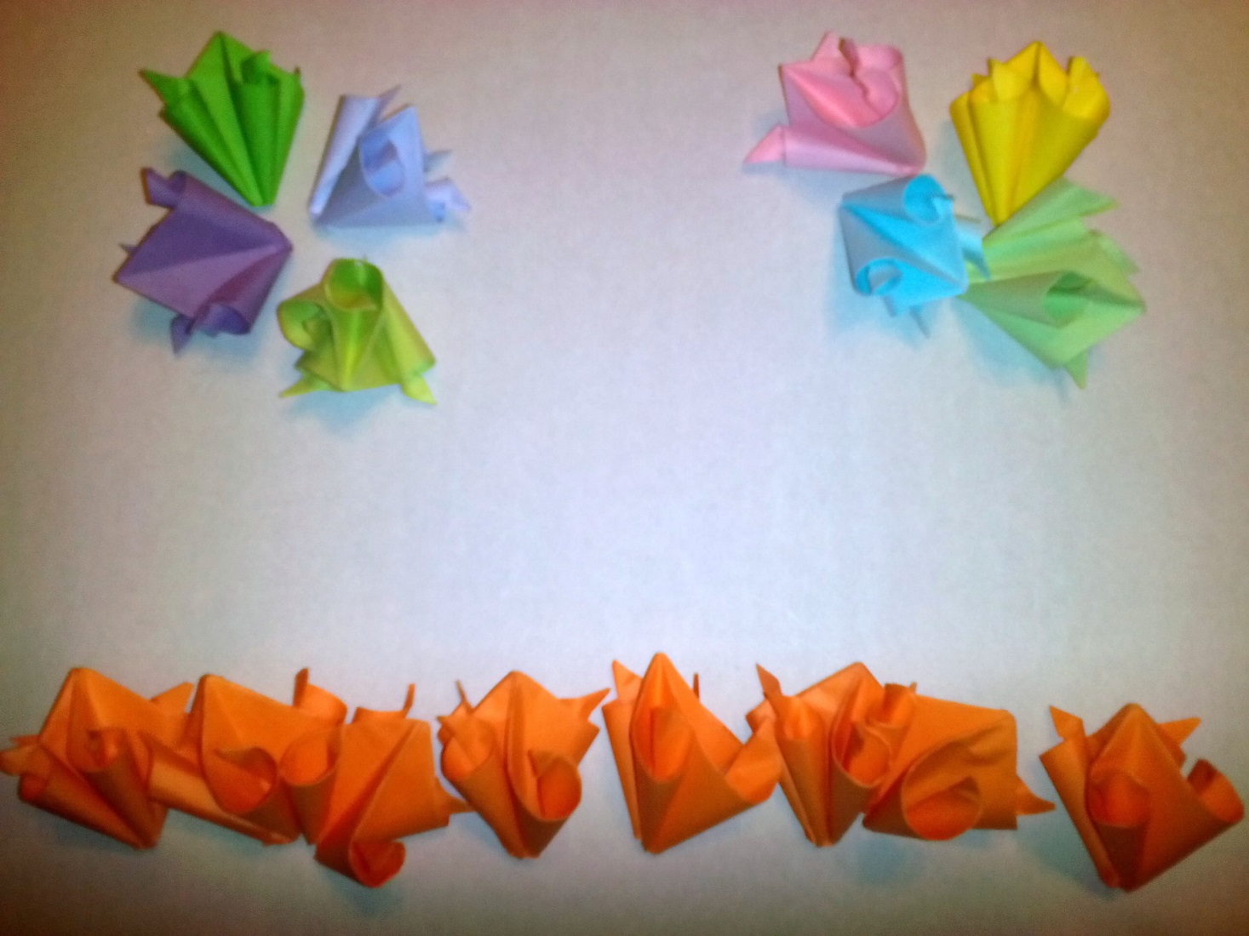
Мы закрутили все модули без приспособления.

Slide 13
Сборка кусудамы кулер.
Разные есть схемы на просторах интернета.
Но лично я когда пробовала по этим
схемам собирать, у меня возникли трудности.
Начинаешь путаться что с чем нужно
соединять. Я конечно разобралась.
Но как это объяснить детям на занятиях?
Однажды я нашла простую схему сборки
этой кусудамы . С ней справляются даже
первоклассники.

Slide 14
Некоторые понятия
Модуль
Завиток
Элемент ( на этом фото из 4 модулей)

Slide 15
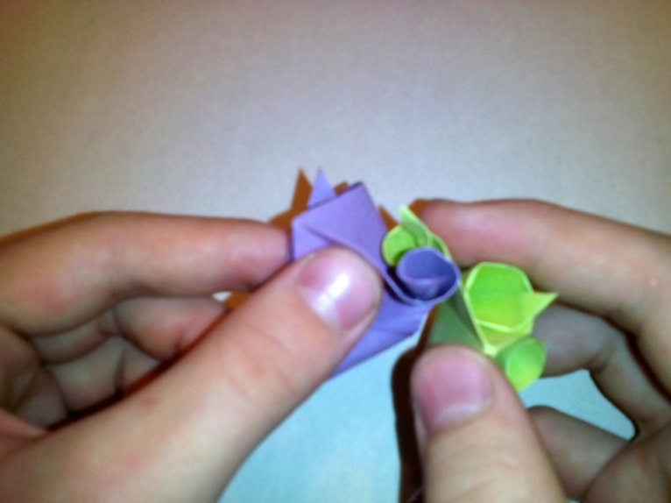
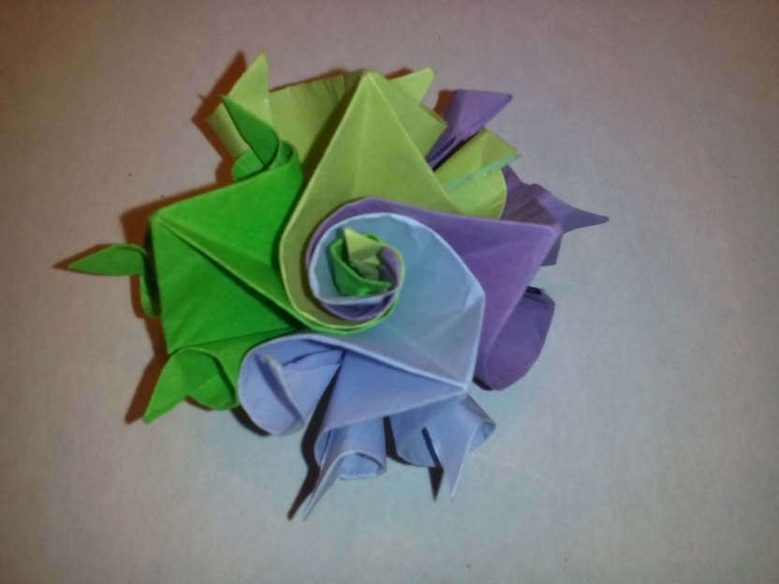
1)Берём модуль сиреневого цвета и цепляем за него светло зелёный одной завитушкой
2) Получается так. Два модуля держатся одной завитушкой друг за друга.
3) Присоединяем к ним ещё два модуля, цепляя за предыдущие две завитушки.
Центр из 4 завитушек

Slide 16
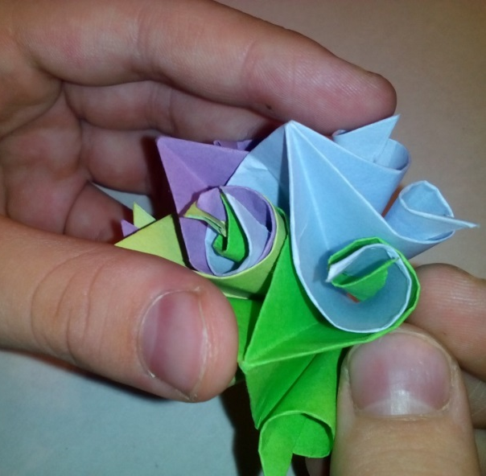
4) Теперь надо соединить завитки по краю. Соединяем
попарно. Тёмно зелёный с сиреневым. , следующий сиреневый завиток пропускаем, соединяем сиреневый и фиолетовый и т д. По другому можно сказать так , каждый модуль присоединяем к соседнему.
Центр из
4 завитушек
Центр из
4 завитушек

Slide 17
7) Собираем ещё один элемент из 4 модулей

Slide 18
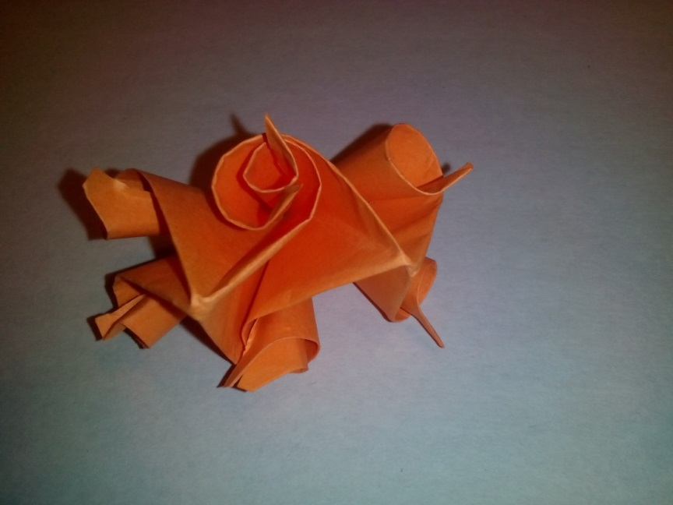
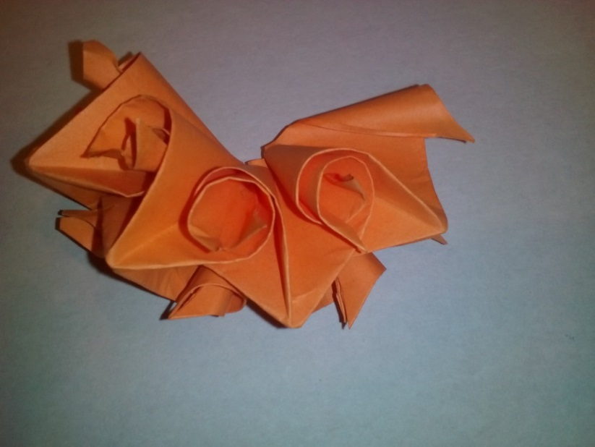
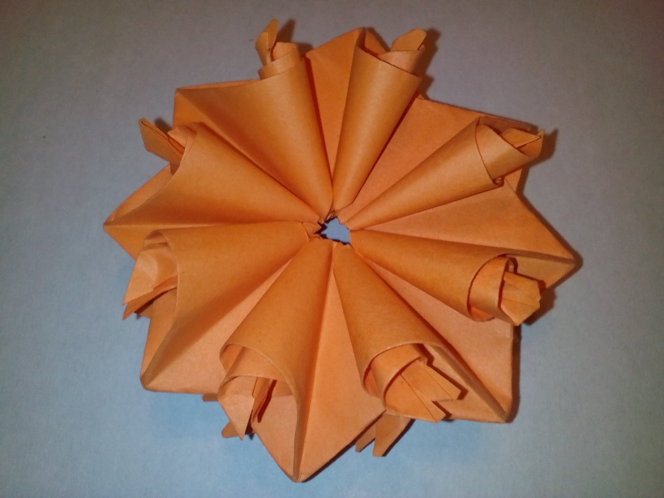
6) Оранжевый элемент собирается по другому. Каждый модуль цепляется за следующий двумя завитками. Собирается из 8 модулей. В конце первый и 8 модуль соединяется и получается кольцо.

Slide 19
Вот такие 3 элемента у нас получилось теперь их нужно собрать в шар

Slide 20
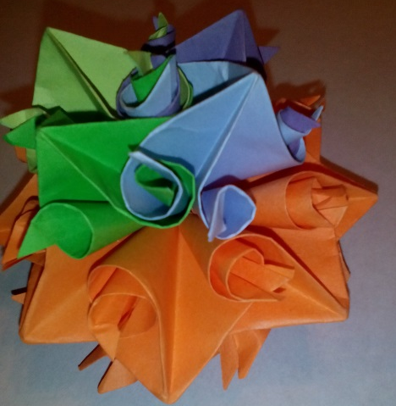
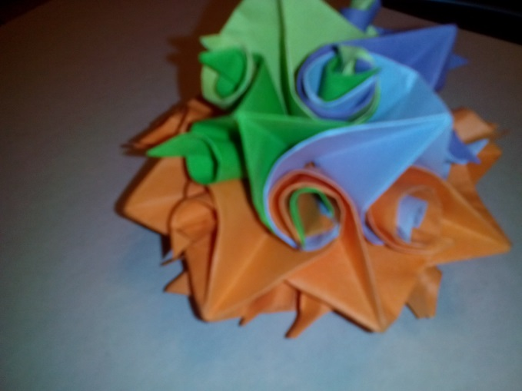
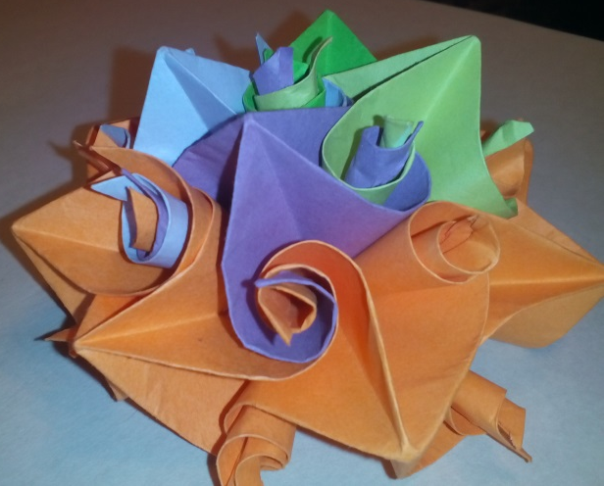
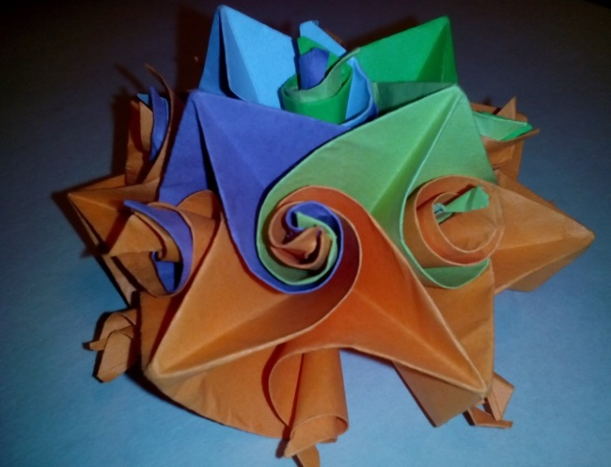
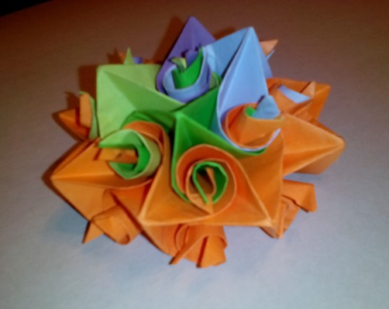
Накладываем сверху на оранжевый элемент цветной, и по кругу зацепляем завитки оранжевого с цветным.

Slide 21
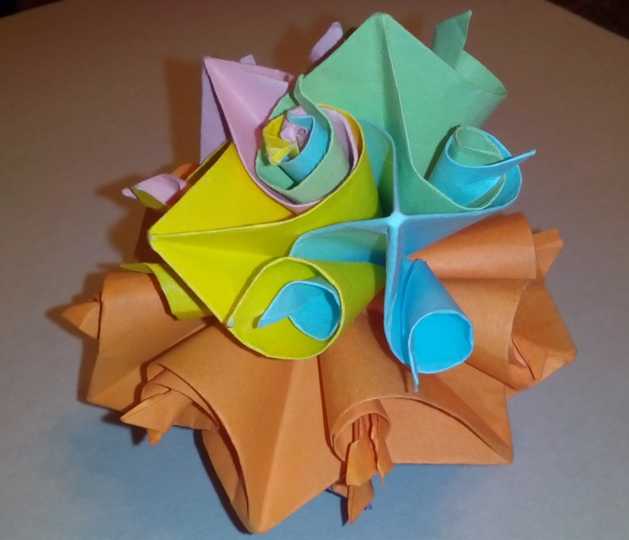
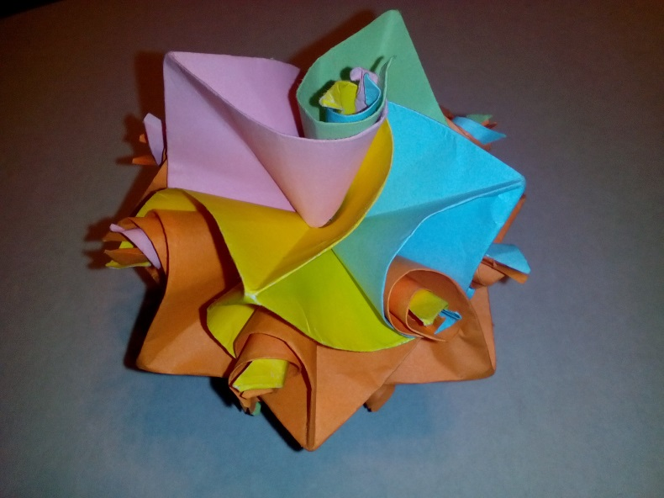
Переворачиваем и то же самое делаем со вторым элементом. Кусудама готова!

Slide 22
Источники:
http://otvetin.ru/hobbyrazvlgame/15838-chto-takoe-kusudama.html

